Slide 1
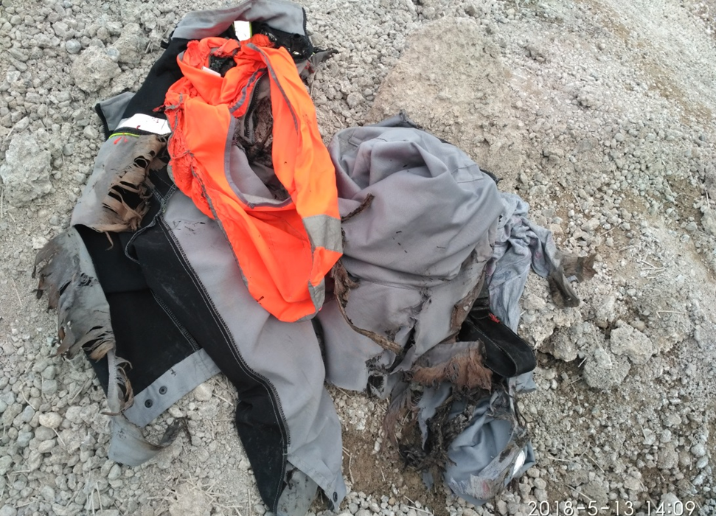
Производственный травматизм персонала сторонних организаций на объектах электросетевого комплекса
Водитель автомобиля-миксера «MAN», для удаления остатков бетона из миксера на прилегающий ландшафт, поднялся по металлической лестнице, расположенной в задней части автомобиля, к верхнему загрузочному люку. Во время нахождения на верхней части лестницы приблизился на недопустимое расстояние к фазе нижнего провода ВЛ 110 кВ, был поражен возникшей электрической дугой с возгоранием спецодежды и упал на землю.
1. Самовольное проведение работ в охранной зоне ВЛ-110 кВ.
2. Приближение пострадавшего к токоведущим частям, находящимся под напряжением, на расстояние менее недопустимого.

Slide 2
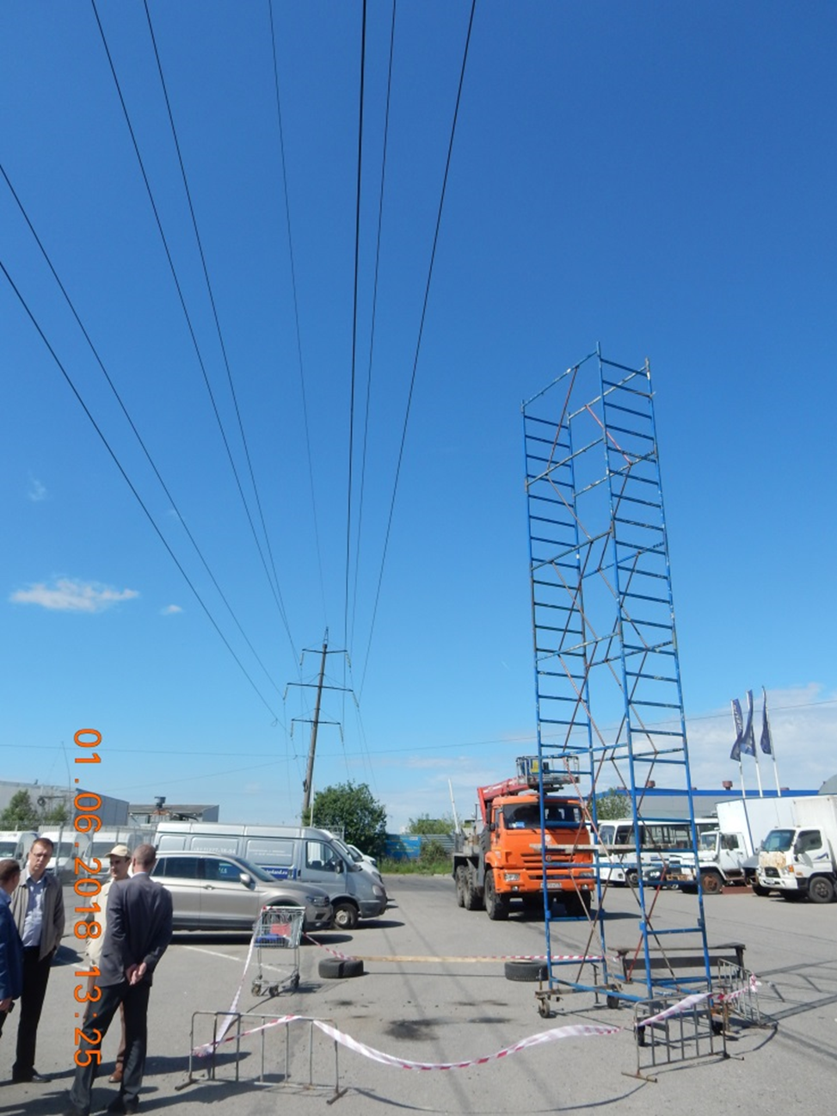
Производственный травматизм персонала сторонних организаций на объектах электросетевого комплекса
Двое работников автопредприятия по заданию их руководителя перемещали строительные леса на колесах от одного корпуса предприятия к другому. Высота лесов составляет не менее 8 метров. При прикосновении лесов к нижнему проводу ВЛ-110 кВ двое работников были поражены электрической дугой. Находились в сознании, направлены в больницу.
1. Приближение пострадавшими строительных лесов к токоведущим частям КВЛ 110 кВ находящимся под напряжением на расстояние менее допустимого.
2. Действия сторонних лиц в охранной зоне ВЛ-110 кВ с нарушениями требований п. 8 Правил установления охранных зон объектов электросетевого хозяйства и особых условий использования земельных участков, расположенных в границах таких зон, утвержденных Постановлением Правительства РФ №160 от 24.02.2009.

Slide 3
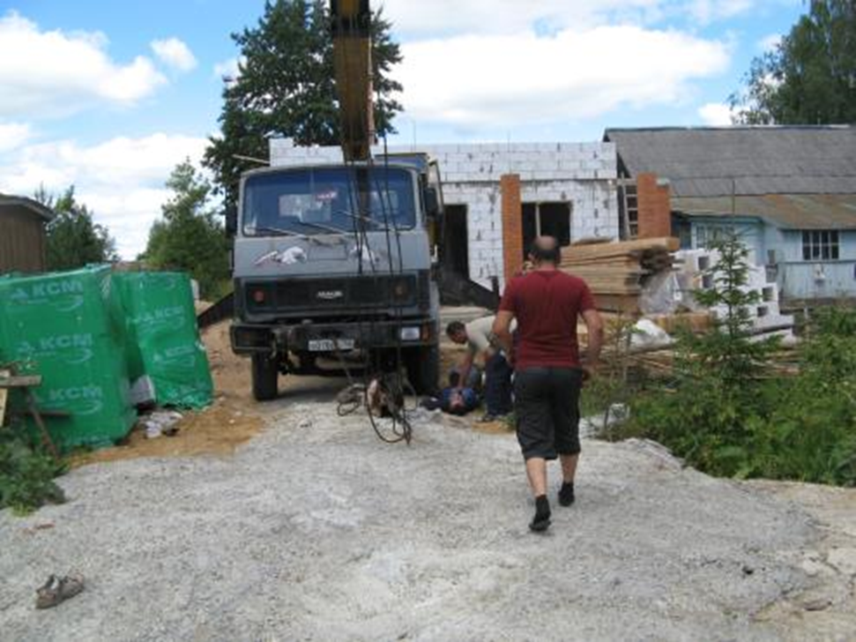
Производственный травматизм персонала сторонних организаций на объектах электросетевого комплекса
Машинист автокрана подрядной организации, проводя операции по отцеплению крюка из транспортного положения в рабочее, выдвинул стрелу и приблизил ее на недопустимое расстояние к проводам ВЛ 10 кВ, находящимся под напряжением, что привело к поражению током замыкания на землю рабочего (погиб на месте, касаясь крюка крана для отцепления). Крановщик при попытке покинуть кабину автокрана, коснувшись ногой земли погиб на месте. Двое рабочих находившихся рядом при попытке оказать первую помощь и прикоснувшись к пострадавшим или к корпусу автокрана, попали под действие однофазного тока замыкания на землю.

Slide 4
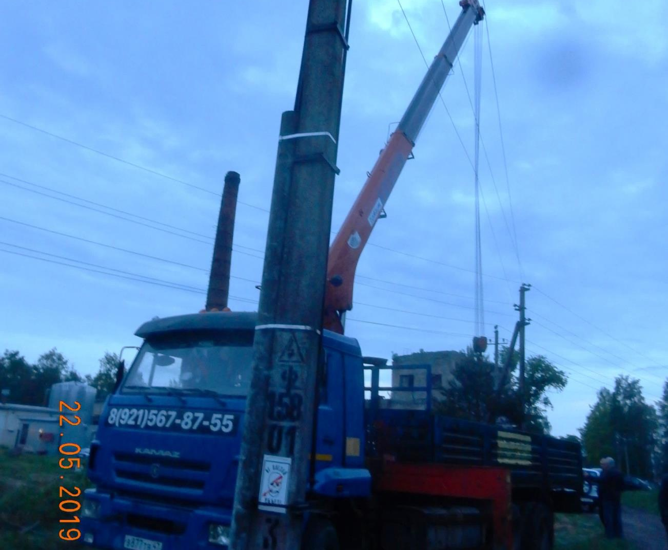
Производственный травматизм персонала сторонних организаций на объектах электросетевого комплекса
Во время установки крана-манипулятора машинист подрядной организации, приблизив стрелу к проводу ВЛ 10кВ, находящемуся под напряжением, на расстояние менее допустимого попал под напряжение и был смертельно травмирован электрическим током. Очевидец, находившийся недалеко от места работ, оттащил пострадавшего на некоторое расстояние от крана-манипулятора и вызвал бригаду «скорой медицинской помощи», которая, прибыв, констатировала смерть пострадавшего

Slide 5
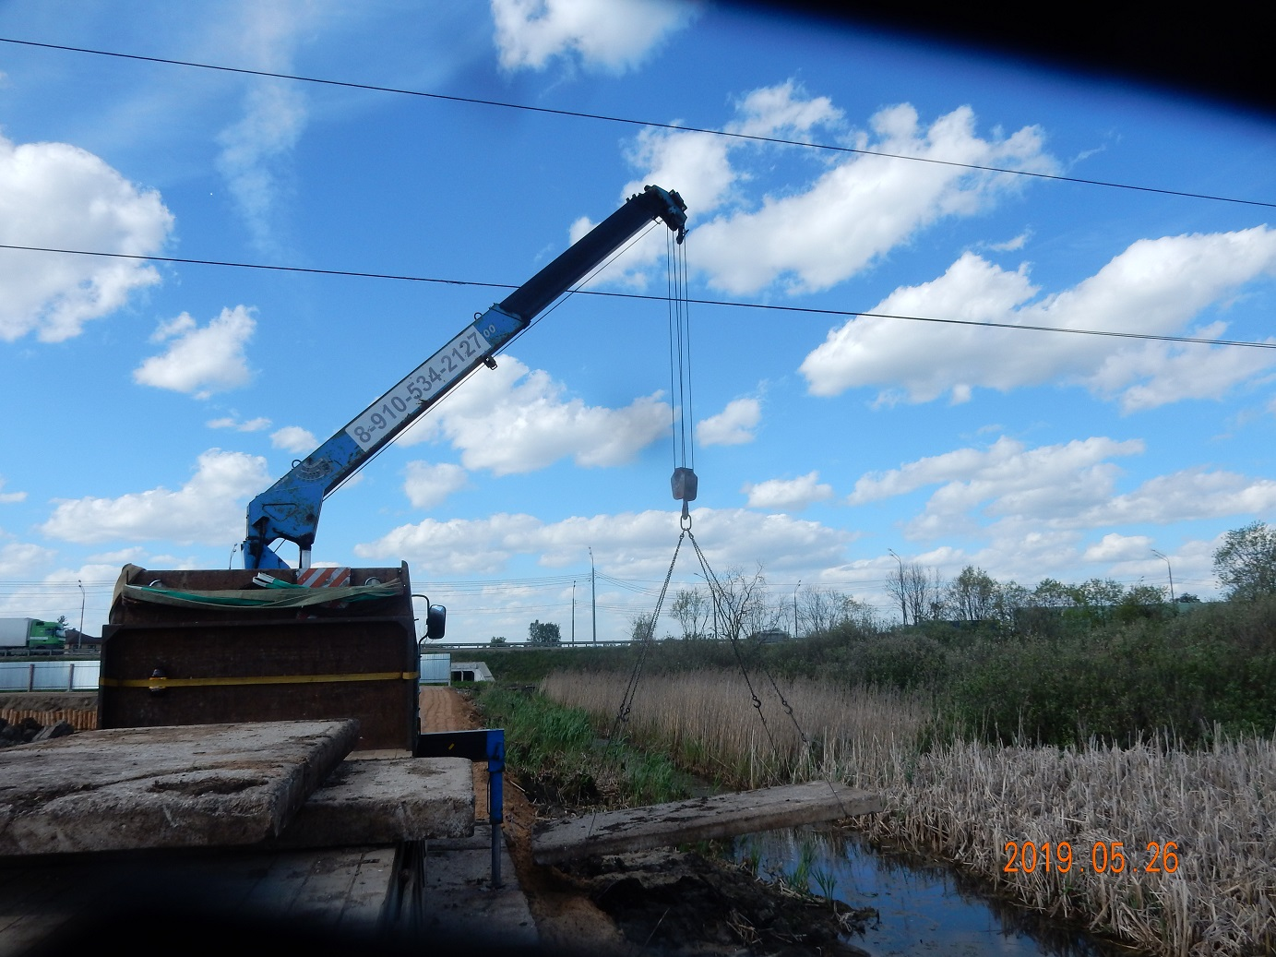
Производственный травматизм персонала сторонних организаций на объектах электросетевого комплекса
При производстве работ по укладке дорожных плит пострадавший, выполняя работу стропальщика, при касании машинистом стрелой крана-манипулятора нижнего левого провода ВЛ 110кВ попал под напряжение.
Машинист крана-манипулятора вызвал сотрудников полиции и бригаду «скорой медицинской помощи», которая по прибытии констатировала смерть пострадавшего

Slide 6
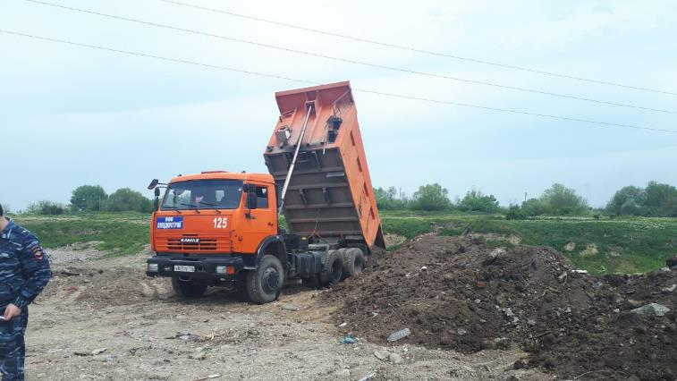
Производственный травматизм персонала сторонних организаций на объектах электросетевого комплекса
Водитель автомобиля КАМАЗ без информирования работников электросетевой организации непосредственно под проводами ВЛ производил выгрузку строительного мусора из кузова автомобиля, допустил касание кузовом ВЛ 10кВ, находящейся под напряжением, вследствие чего началось возгорание резиновых скатов колес. При попытке тушения колес огнетушителем произошло перекрытие электрической дуги по струе пены от корпуса автомашины на огнетушитель, который находился в руках водителя. Водитель погиб

Slide 7
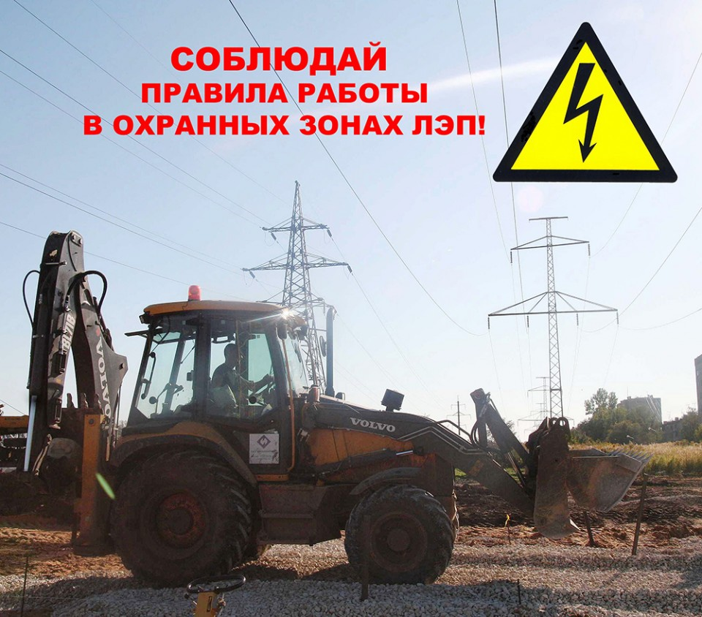
Производственный травматизм персонала сторонних организаций на объектах электросетевого комплекса
ООО «Союзмеханизация» по договору субподряда с ООО «Техноинжиниринг» проводило реконструкцию ВЛ 0,4 кВ ПС «Слобода» При проведении разгрузочных работ в охранной зоне стрела крана коснулась проводов ВЛ 6 кВ, находящихся под напряжением. Водитель-оператор покинул кабину автомобиля, но прикоснулся к корпусу автомобиля и был смертельно поражён электрическим током.

